Slide 1
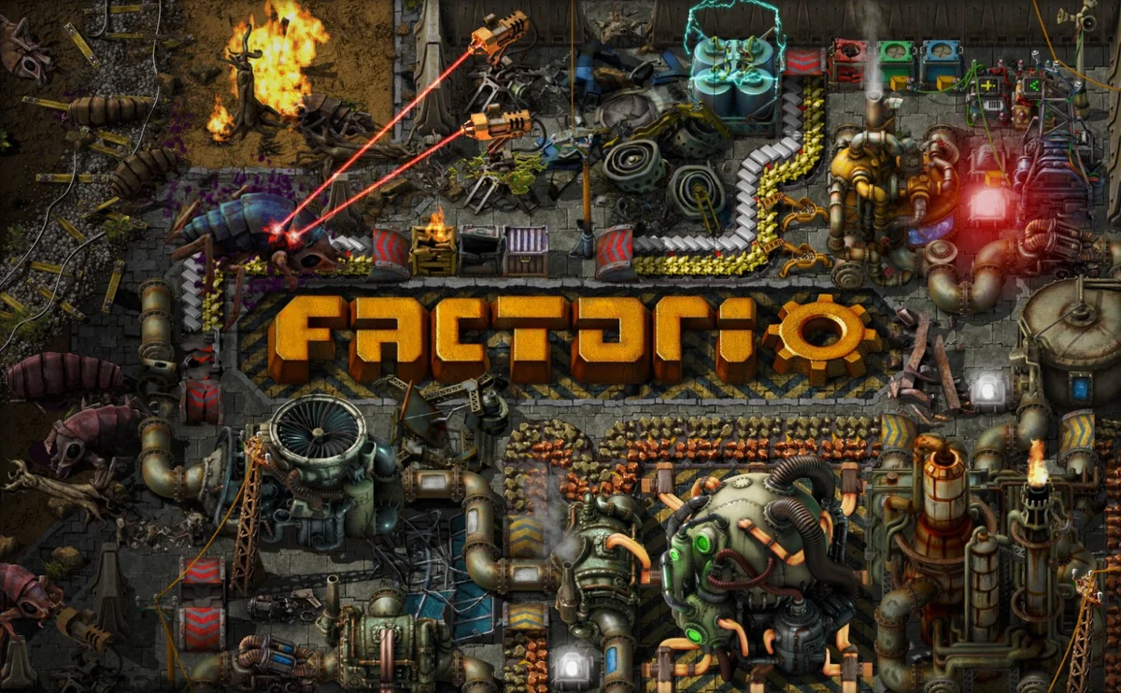
Обучающее приложение по игре «Factorio»

Slide 2
Наша Команда
Александр Сушенцов
Тимлид
Александр Деменчук
Редактор
Дмитрий Верещагин
Аналитик

Slide 3
Задачи
Приложение:
Полезное для новичков
Удобный дизайн
Информация о предметах
Гайд

Slide 4
Аудитория

Slide 5
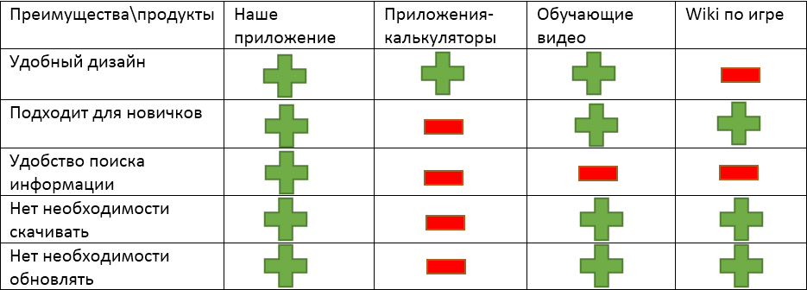
Аналоги

Slide 6
Технологический стек
Создание приложения
Связь с командой

Slide 7
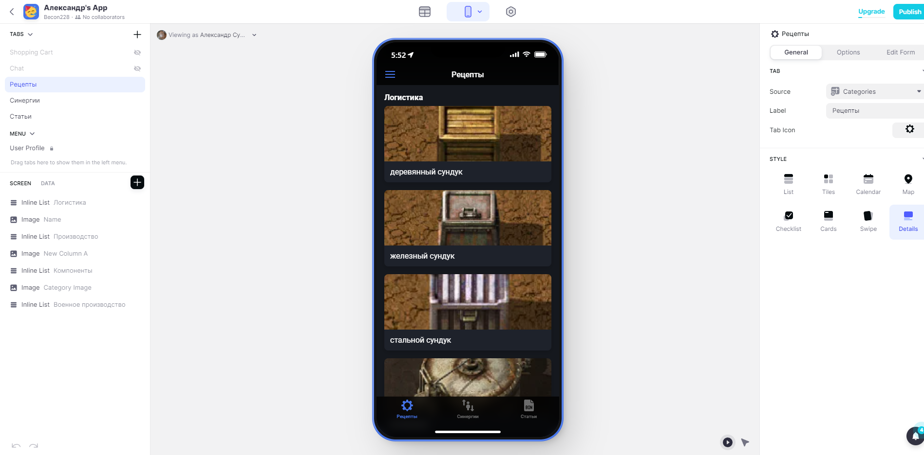
Результат

Slide 8
Спасибо за внимание

